Slide 1

ANALISIS DE AGUAS SUBTERRANEAS EN MEXICO.
CIENCIA Y ANALITICA DE DATOS
EQUIPO 12
GUILLERMO ALFONSO MUÑIZ HERMOSILLO – A01793101
JOSE RAMIRO ADÁN CHARLES – A00174646

Slide 2
México enfrenta contaminación del agua subterránea
En los ultimos años se ha vuelto de vital importancia el conocer la problemática de la extraccion del agua subterranea en nuestro pais con el fin de suministrar a la poblacion de este vital liquido.
Actualmente, se tienen reportes de que mas de 20 estados enfrentan contaminacion en sus mantos acuiferos, causando que este liquido no cumpla con los estandares para su suministro. [1]

Slide 3
SITUACION ACTUAL
Existen 634 cuerpos de agua contaminados, por tan solo 434 no contaminados.
Muchos de estos se encuentran cerca de las zonas mas pobladas.
El peligro a la salud es inminente.

Slide 4
ANALISIS DE DATOS
Para nuestro estudio, tomamos el conjunto de datos correspondientes a 5000 sitios de monitoreo de contaminantes acuifereos en Mexico.
Dicho conjunto de datos se compone de 2 bases de datos enfocadas en Aguas superficiales y Aguas Subterraneas, en nuestro estudio nos enfocamos en este ultimo.
El estudio se divide en 2 partes:
PARTE 1: Limpieza, análisis, visualización y kmeans
PARTE 2: Clasificacion y ensambles.

Slide 5
PARTE 1
CONJUNTO DE DATOS:
Nuestro conjunto de datos consta de 1068 registros(filas) y 57 variables(columnas) las cuales contienen la informacion relativa a las aguas subterraneas de Mexico y su estado de contaminacion asi como otros datos de localizacion de dichos registros.
DESCRIPCION DE DATOS:
Para comenzar la limpieza de nuestros datos, se comenzó definiendo diferentes subconjuntos de datos:
Variables Categoricas: Aquellas que contienen valores definidos dentro de una categoria. Dentro de este subconjunto encontramos 28 variables/caracteristicas.
Variables Numericas: Aquellas variables que contienen valores en escala numerica. Dentro de este subconjunto encontramos 14 variables/caracteristicas
Variables Binarias: Variables que contienen solamente 2 valores posibles. Dentro de este subconjunto contamos con 9 variables.
Variables de ubicación: Variables que describen una coordenada. Solo 2 variables se encuentran en este subconjunto
Variables no relevantes: Variables que estan vacias o no creemos que aportaran algun valor relevante a nuestro modelo. 4 variables se encuentran en este subconjunto

Slide 6
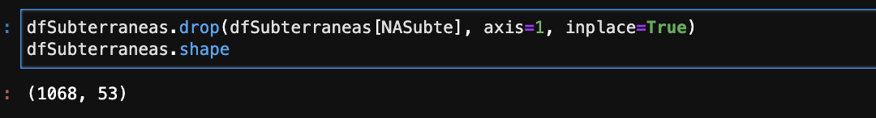
LIMPIEZA DE DATOS
Despues de haber definido nuestros datos se llevaron a cabo los siguientes 2 pasos:
Definir Pipelines de imputacion para cada uno de estos subconjuntos. Es decir, que acciones se iban a tomar con los datos faltantes. Dichas acciones fueron:
Variables Categoricas: Imputacion por Moda, sustituir por el valor que mas veces aparece en la columna.
Variables Numericas: Estandarizacion de tipo de datos seguida de imputacion por mediana (valor medio de todo el conjunto de datos)
C. Variables No Relevantes: Se eliminaron estas variables de nuestro conjunto de datos
El resto de subconjuntos no contaban con valores faltantes, por lo que no se requirio imputacion de valores faltantes

Slide 7
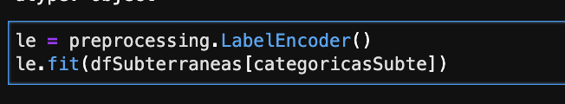
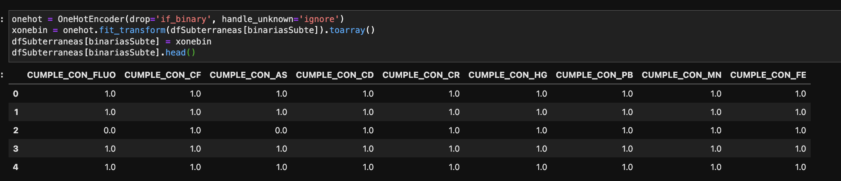
LIMPIEZA DE DATOS
Definir Pipelines de transformacion para cada uno de los subconjuntos que creimos necesario. Las acciones llevadas acabo fueron:
Variables Categoricas: Codificacion de Cadenas con el objetivo de tener valores numericos codificados correspondientes a cada categoria en las variables.
Variables Numericas: Escalamiento estandar para las variables, con el objetivo de no perder informacion y no tener variables desbalanceadas
Variables Binarias: Transformacion One Hot encoding con drop binario.
El resto de subconjuntos no contaban con valores para escalar.

Slide 8
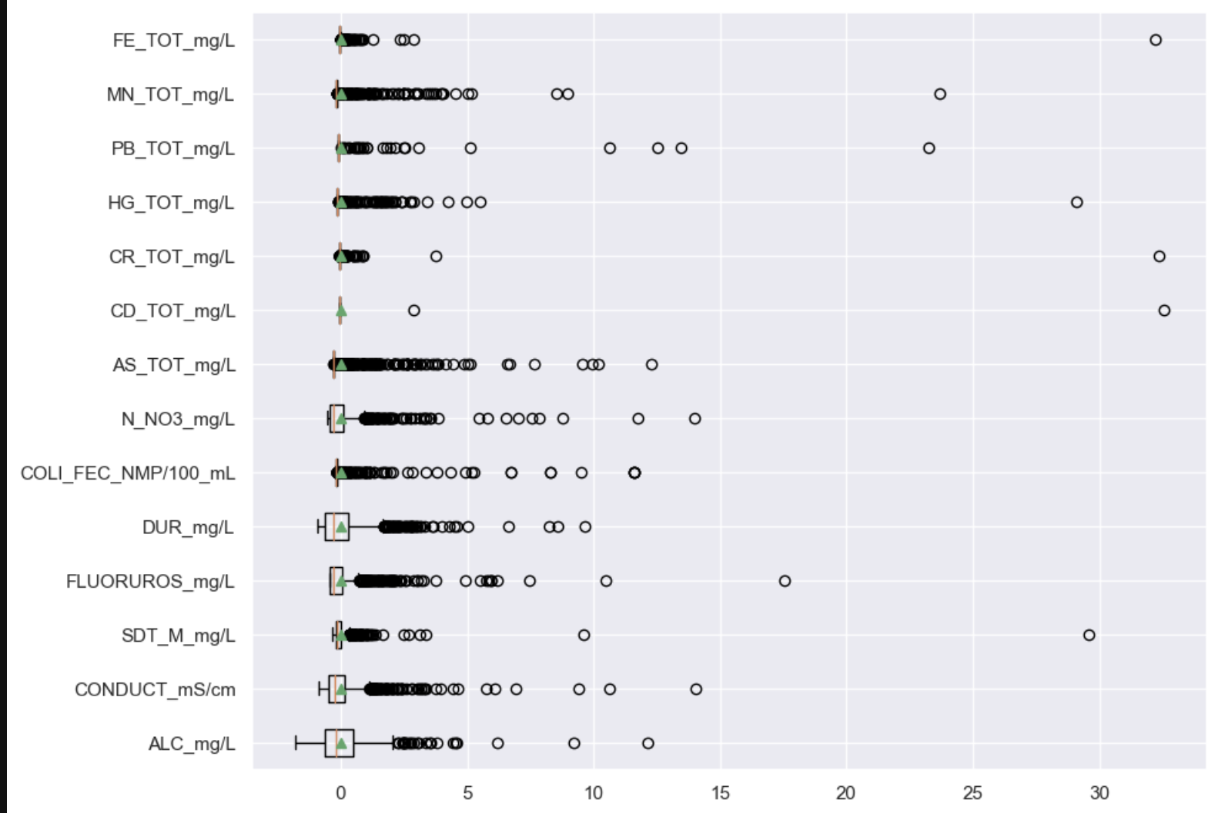
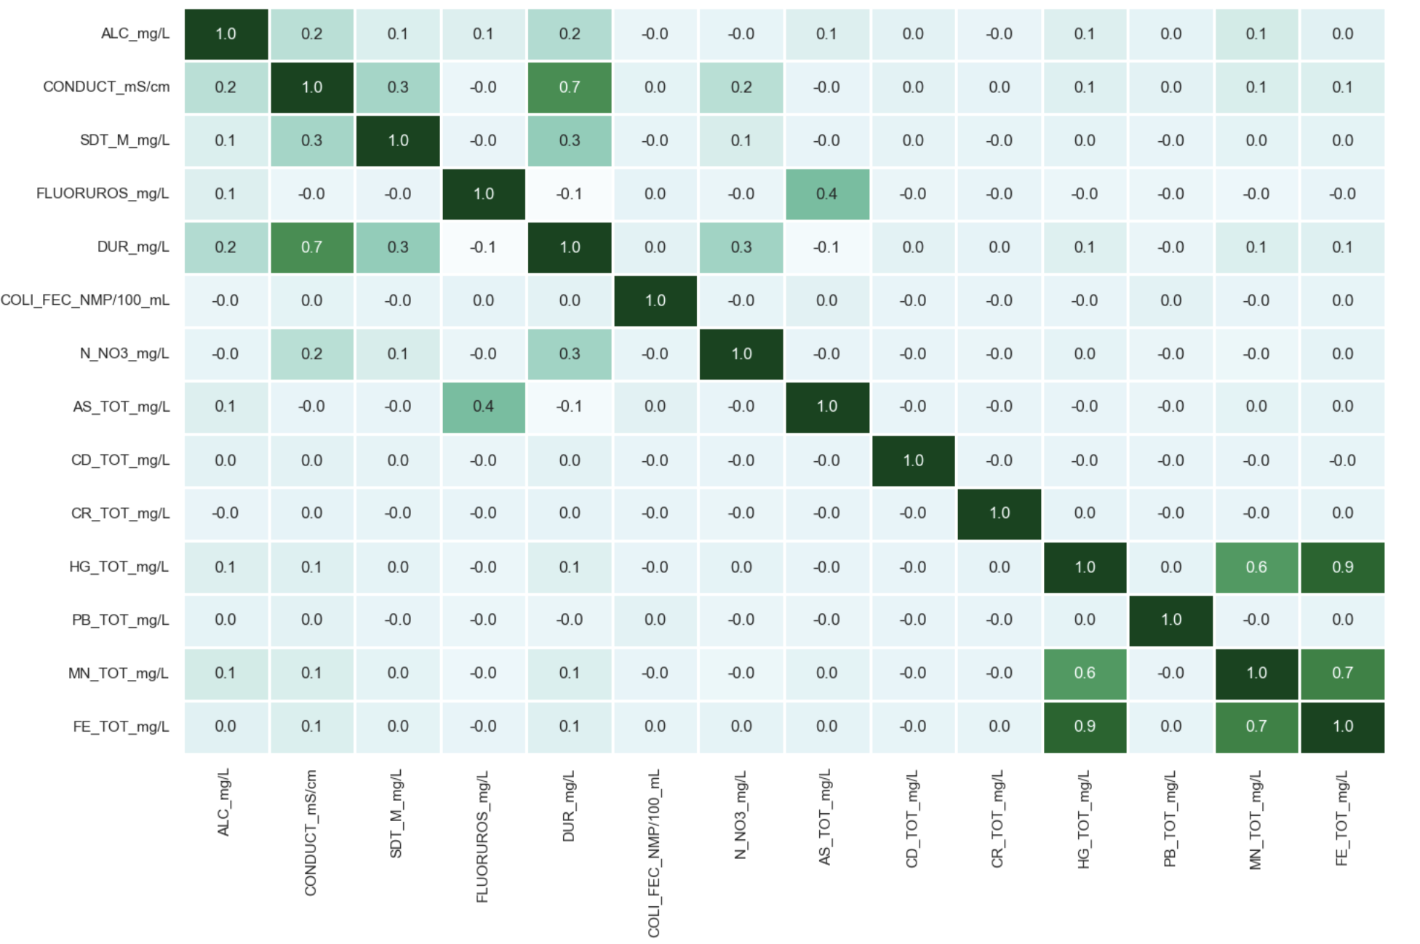
ANALISIS DE DATOS
Una vez realizado nuestra limpieza de datos, procedimos a el analisis de estos. En los cuales pudimos observar como se relacionan nuestros datos entre ellos y como era conveniente el escalamiento y transformacion de algunos de ellos .
DISTRIBUCION DE DATOS ESCALADOS
MATRIZ DE CORRELACION

Slide 9
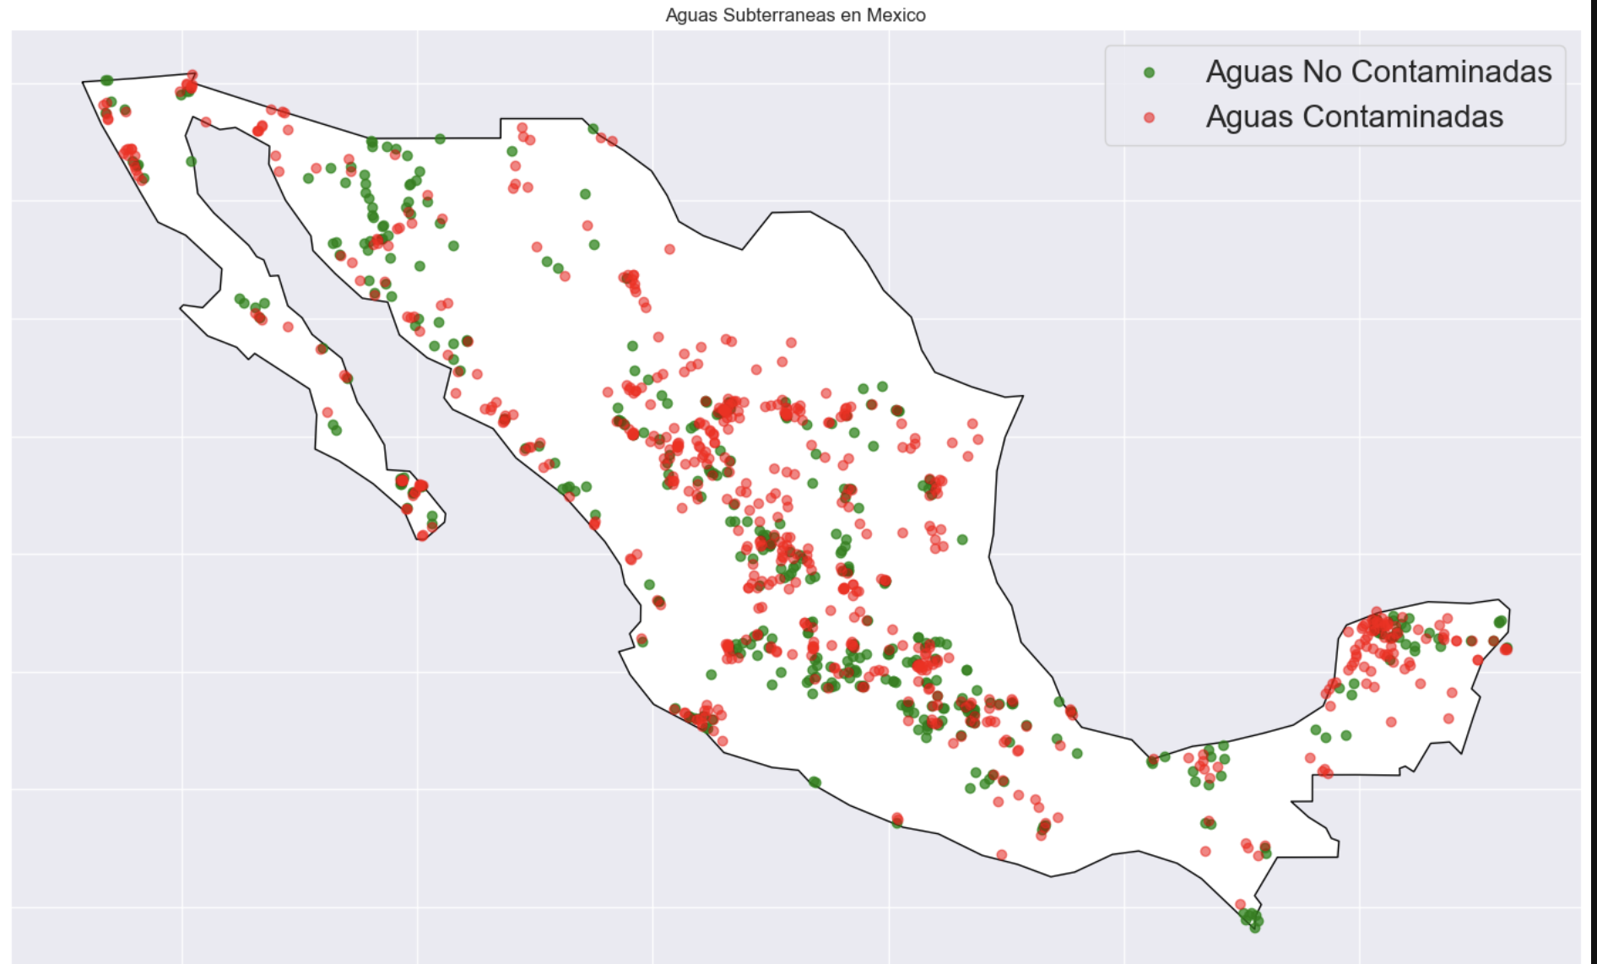
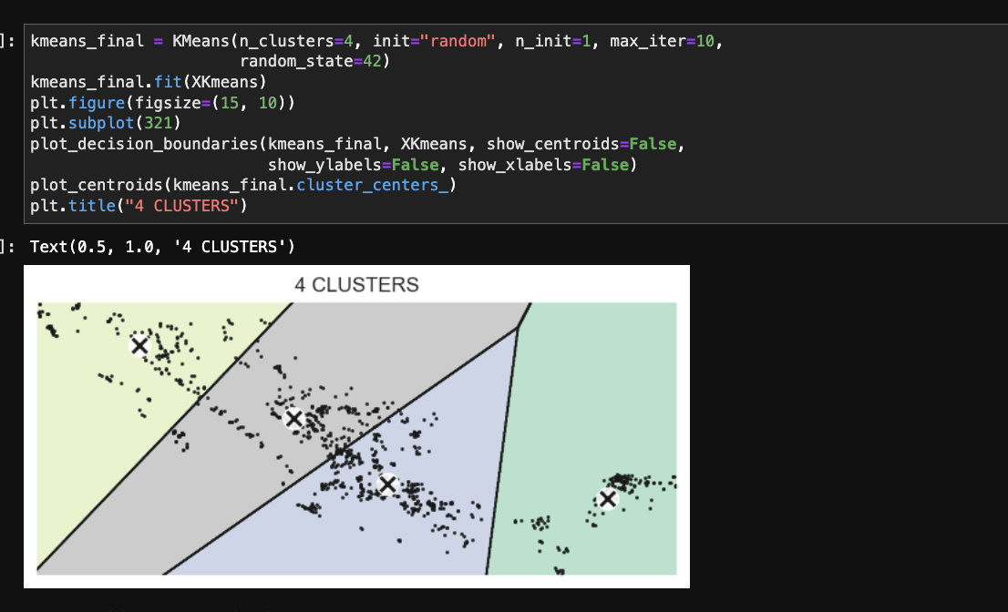
KMEANS
Con el objetivo de identificar si existia una relacion entre la calidad del agua y su ubicación geografica llevamos acabo un analisis de agrupamiento por clusters, en base a la ubicación de los registros de agua contaminada. Encontrando que un numero de 4 clusters es el modelo que explica mucho porcentaje de la contaminacion

Slide 10
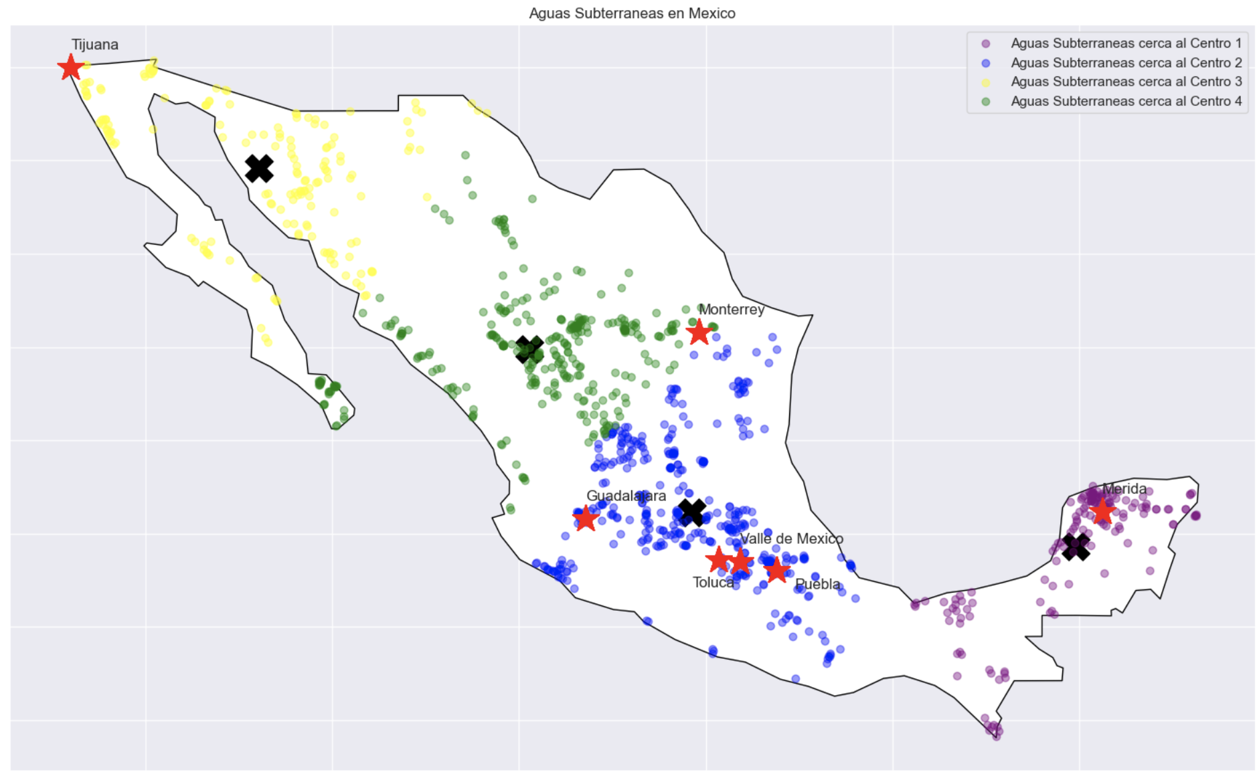
Finalmente con el objetivo de encontrar otra relacion, mapeamos nuestros cuerpos de agua contaminadas agrupadas en 4 clusters, cada uno de diferente color y su centro. Asi mismo decidimos agregar las zonas mas pobladas de nuestro pais con el objetivo de encontrar una relacion con la contaminacion subyacente en dichos cuerpos subterraneos.
Como podemos observar se ve una posible relacion entre el numero de personas o ciudades importantes y el numero de aguas subterraneas contaminadas, si bien la relacion usando K-means no es del todo clara, podemos mediante la graficacion de las ciudades importantes ver que hay muchas aguas contaminadas alrededor de ellas, lo que indica que la actividad humana e industrial en las zonas puede ser un factor determinante para la contaminacion acuifera.

Slide 11
PARTE 2
ENCONTRANDO UN MODELO DE CLASIFICACION
Del conjunto de datos, consideramos la columna SEMAFORO como una variable de salida, y las variables numéricas descritas en la Parte 1 (diferentes mediciones) como variables de entrada para usarlas en encontrar un modelo de clasificación predictivo siguiente los siguientes pasos:
Generación de particiones de entrenamiento y prueba
Codificación del semáforo a numérico
Exploración de modelos Decision Tree y Random Forest
Iteración de mejores parámetros
Analizando las variables de mayor importancia
Comparando los resultados entre ambos
Comparación contra modelos EXTRATREE, LINEARSVC Y MLPCLASSIFIER
Visualización de resultados
Conclusiones Finales

Slide 12
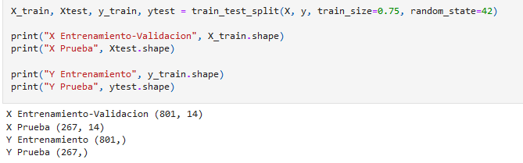
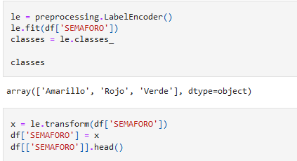
Particiones de entrenamiento y etiquetado de variable de salida

Slide 13
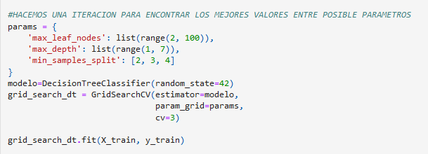
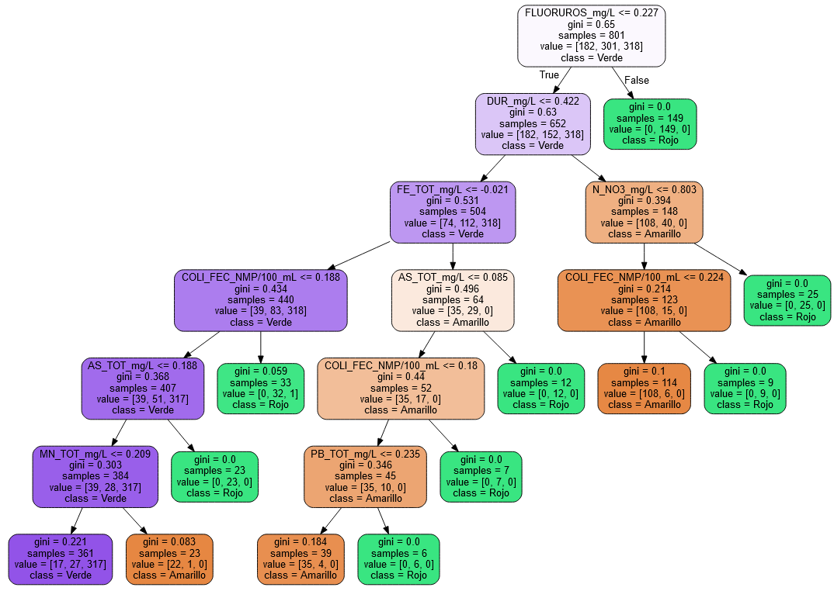
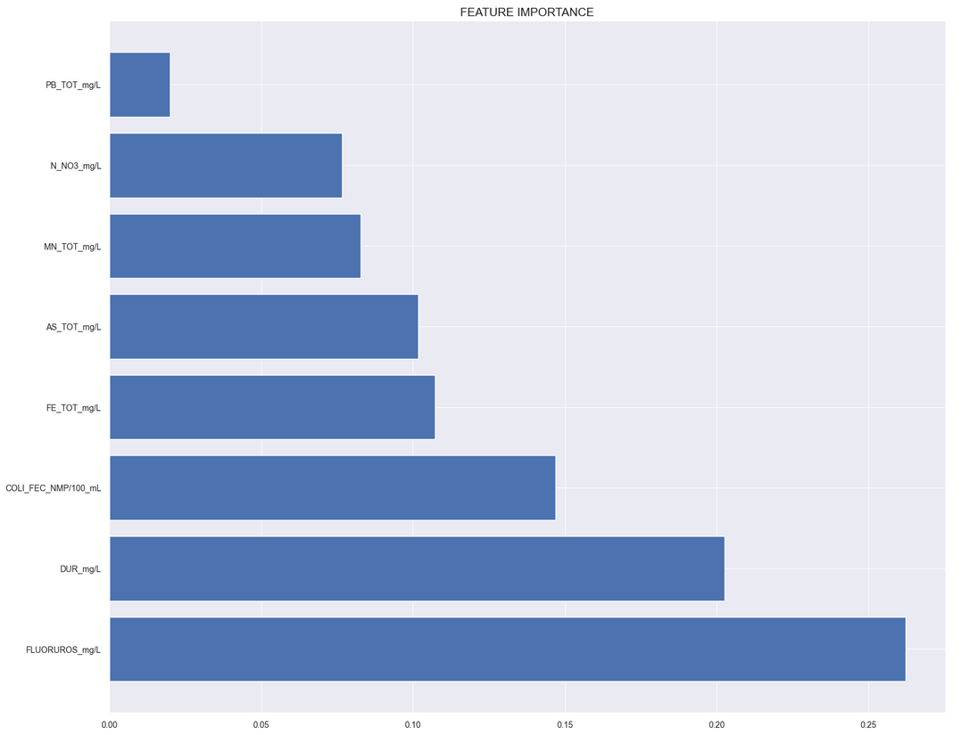
Decision Tree
Mejores parámetros encontrados:
DecisionTreeClassifier(max_depth=6, max_leaf_nodes=12, random_state=42)

Slide 14
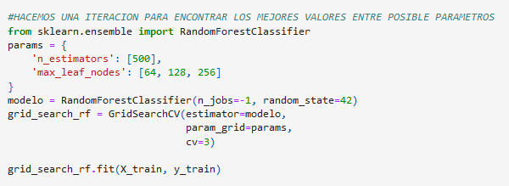
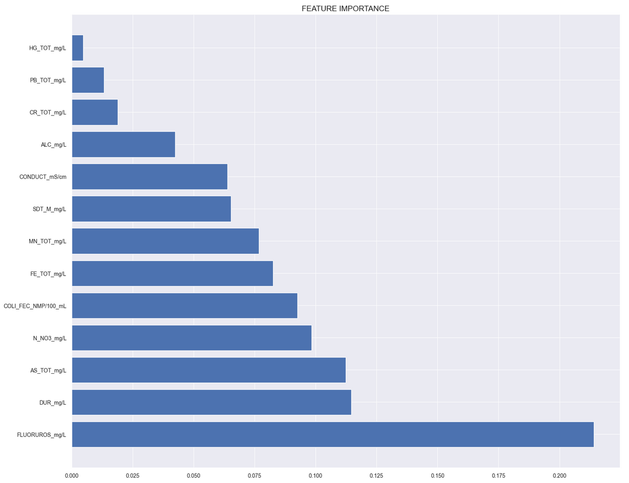
Random Forest
Mejores parámetros encontrados:
RandomForestClassifier(max_leaf_nodes=64, n_estimators=500, n_jobs=-1, random_state=42)

Slide 15
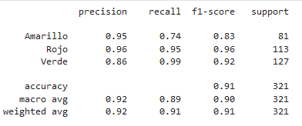
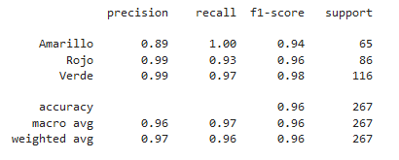
Reporte de Clasificacion Decision Tree vs Random Forest
Decision Tree
Random Forest
El reporte muestra que Random Forest obtiene mejores puntajes en cuanto predicción de cada clase, es de extrañar el 1.00 mostrado para la clase Amarillo del Recall

Slide 16
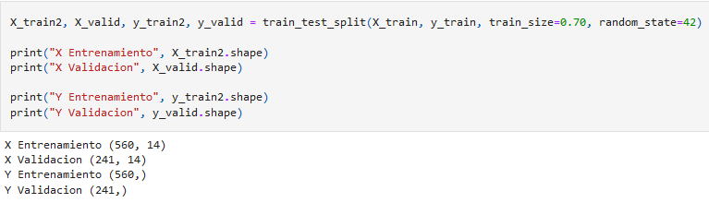
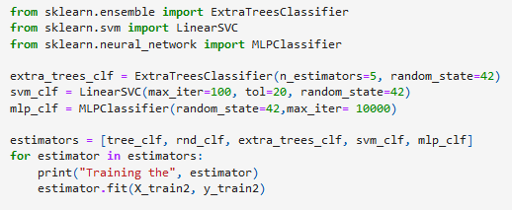
Comparación contra modelos EXTRATREE, LINEARSVC Y MLPCLASSIFIER
Generando particion de validación para comparar todos los modelos.
Iteración a través de todos los modelos.
Usando los modelos Decision Tree y Random Forest que se encontraron con los mejores parámetros

Slide 17
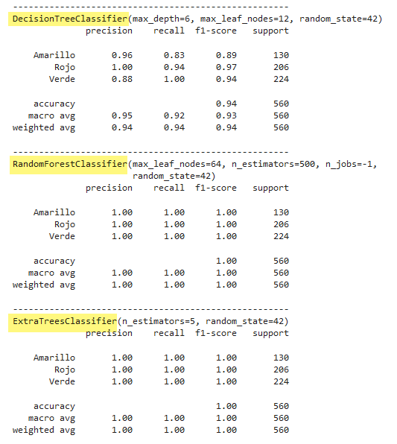
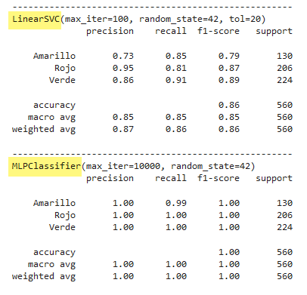
Comparación de todos los modelos con Reporte de Clasificación
Son de notar los resultados 1.0 que los modelos ExtraTree, LinearSVC y MLP muestran, es como si indicaran sobre entrenamiento.

Slide 18
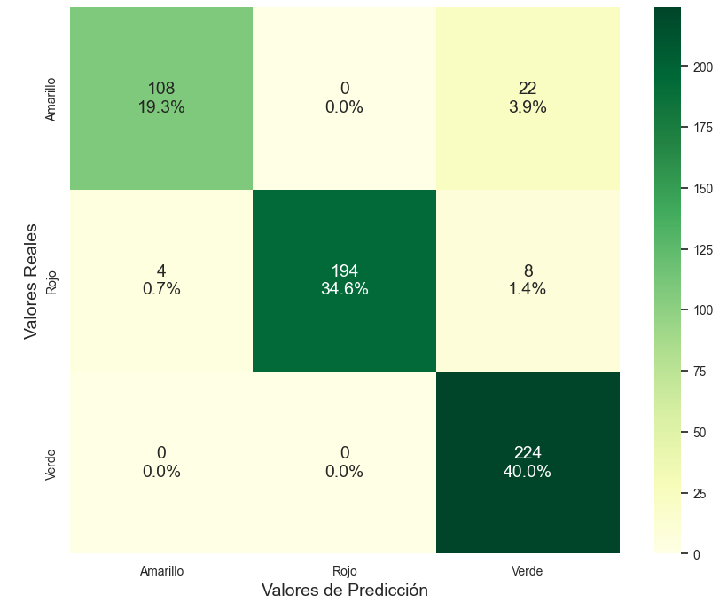
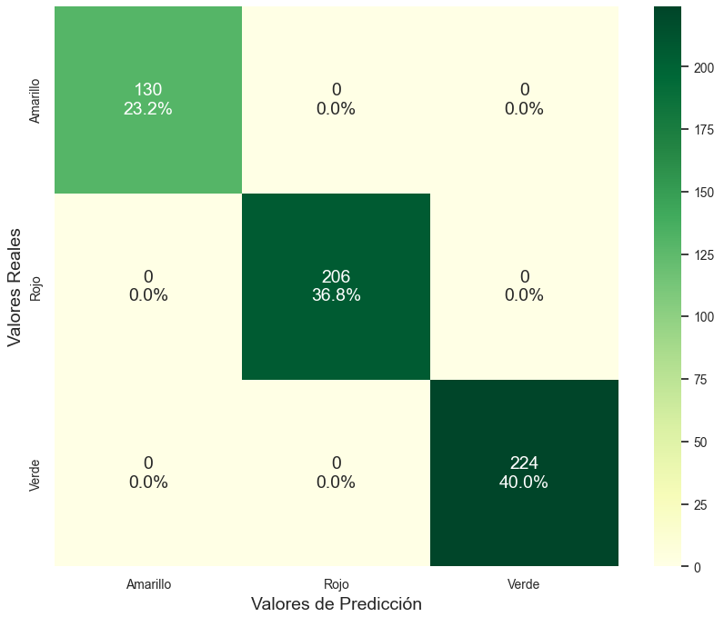
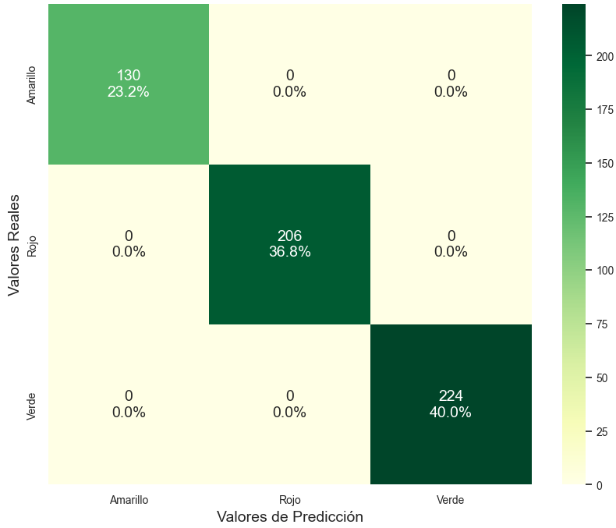
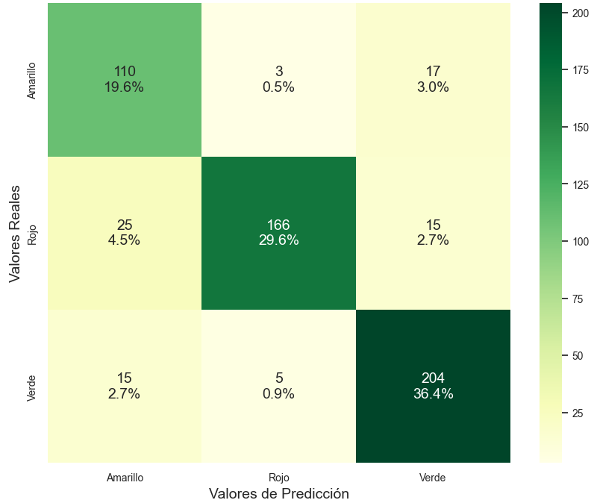
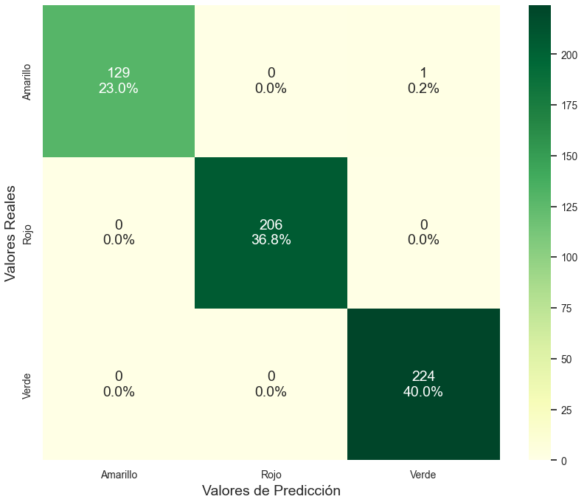
Comparación de todos lo modelos con Matriz de Confusión
Decision Tree
Random Forest
Extra Tree Classifier
Linear SVC
MLP Classifier

Slide 19
CONCLUSIONES FINALES
Con base en los resultados del reporte de clasificación y de las matriz de confusion pensamos que el mejor modelo clasificatorio es el Decision Tree porque brinda buenas métricas de salida y sin overfitting, tal como se muestra en los demás.
Al menos para ese conjunto de datos, el modelo del Decision Tree es el adecuado, pudiendo incluso mejorarse intentando con un abanico más amplio de datos y de los parámetros evaluados.
En cuanto al conocimiento que se puede obtener con este análisis respecto a la contaminación del agua, detectamos que la medición en las concentraciones de los fluoruros, materiales duros y arsénico están muy por encima de todos los demás y son los que mas influyen en el valor del semáforo.

Slide 20
BIBLIOGRAFIA ADICIONAL
[1] México enfrenta contaminación del agua subterránea. (2015, febrero 3). Teorema Ambiental. http://www.teorema.com.mx/contaminacion_/mexico-enfrenta-contaminacion-del-agua-subterranea/

